Slide 1

Выполнила: ст. гр. ДЗС-07 Усова А.С

Slide 2
В татарских сельских жилищах Волго-Уральского региона в конце XIX – начале XX в. отмечалась тесная связь планировочной схемы интерьера, местоположения печи с функциональным разделением жилой площади, особенностями размещения предметов обстановки. Еще о время закладки сруба принимались во внимание такие факторы, как ориентация улицы по сторонам света, место усадьбы в порядке ее застройки, характер соотношения с планом соседних дворов и др. По мере возможности стремились ориентировать жилище окнами на юг, а глухой стеной с печью – в противоположную сторону, к чужому участку.
В этом отношении показательна получившая массовое распространение четырехстенная изба с северносреднерусской планировкой. Ее площадь по линии печи от входа и до передней стены делилась на примерно равные половины. Пространство, ограниченное печью и торцовой стеной напротив устья печи, прежде отводилось под кухонную , женскую половину почмак. Здесь перед окном помещали нары, на стены навешивали полки, шкафчики, перекладины для хранения посуды. В запечье у входной стены в жилище казанских татар устраивалась вешалка для верхнего платья; часто тут же и умывались.

Slide 3
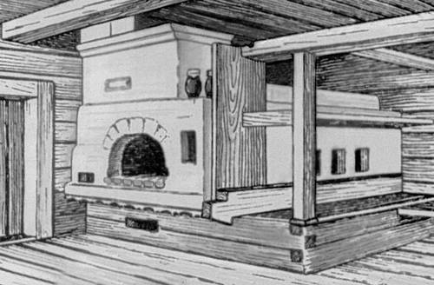
Центром избы была печь, которую называли царицей дома. Она занимала четверть или даже треть площади всего жилища. По углам печи ставили печные столбы, защищающие «царицу дома» от разрушения. На эти столбы и на стены опирались балки под потолком. Балки зонировали пространство, деля избу на женскую половину, мужскую и красный угол. На одной из балок устраивали полати – дощатый лежак, на котором очень любили лежать дети.
В печном углу управляла женщина. В этом месте располагались многочисленные полки с посудой и другой утварью. Здесь женщины не только готовили, но и пряли, шили и занимались другими делами. Мужчина же проводил больше времени в мужском углу – под полатями.

Slide 4
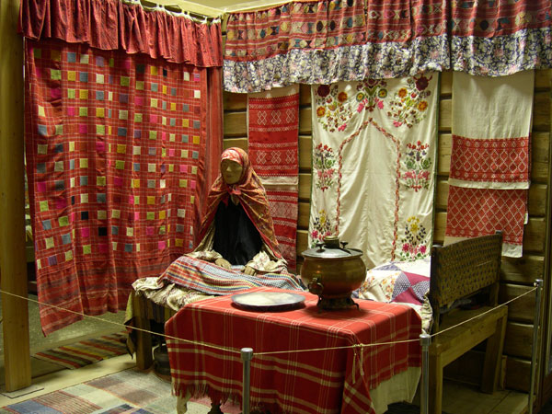
В соответствии с общетюркскими традициями оформления внутреннего пространства жилищ средствами матерчатого декора способ отделения женской половины – кухни – в татарских жилищах скорее всего восходит к древней татарской занавеси чаршау. Ее функциональное значение поддерживалось, видимо, религиозным исламским обычаем прятания женщин. Взамен старинных занавесей перегородка появилась в татарском жилище примерно во второй половине XIX в.
Женская половина дома. Начало XX в.

Slide 5
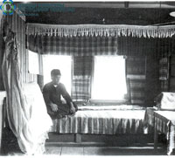
Мужская половина считалась таковой отчасти в силу гостевой функции, а также потому, что в ней находилось почетное место и место хозяина в середине нар. Здесь выделялось пространство для отдыха, накрывался семейный стол и проводились многие домашние работы: ставили ткацкий стан, на нарах женщины изготовляли основу ткани, сучили нити, пряли, катали войлок, а мужчины занимались портняжным, шорным ремеслом, плетением лаптей и т.п.

Slide 6
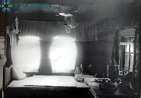
Из предметов неподвижной (встроенной напольной обстановки в жилище особо выделялись нары, располагавшиеся от угла до угла по линии передней стены. Нары являются непременным атрибутом интерьера большинства татарских крестьянских жилищ. Широкая их популярность объясняется, во-первых, тем, что за нарами было традиционно закреплено почетное место, а во-вторых, их универсальной функцией: они служили местом работы, приема пищи, отдыха.
По происхождению старые татарские нары ближе всего к тем, которые были обнаружены в различных жилищах булгарских предков татар, а также народов Нижнего и Среднего Поволжья, Приуралья и Зауралья. Интерьер жилища дополняли лавки, приступки различного устройства и назначения

Slide 7
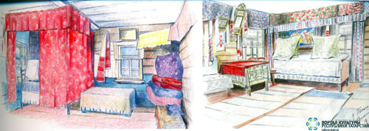
Следующие два элемента неподвижной напольной обстановки имели конструктивную взаимосвязь с деревянным основанием печи. Первый – это закрытый ящик западня, сходный по виду с придверным коником. Она служила приступком для подъема на лежанку печи, одновременно была лако-лежанкой для детей; под ней оставлялся лаз в подполье.
Второй элемент – уша – имел вид лавки из толстой доски в длину сруба основания печи или иногда несколько короче его. О древности уша свидетельствуют многочисленные поверья. Например, у татар-кряшен Мензелинского и Белебеевского уездов Уфимской губернии считалось, что во время поминания покойника на этот приступок садилась в виде бабочки его душа.

Slide 8
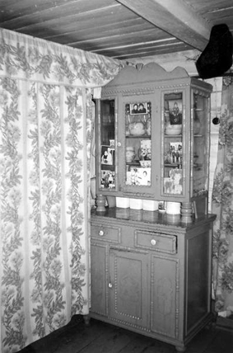
Дополнительное своеобразие интерьеру придавали находившиеся в кухонной половине открытые и закрытые шкафчики с двустворчатыми дверцами, предназначенные для хранения столовой посуды; разных размеров ящички с прибитой спереди решеткой из реек, за которые ставили ребром тарелки и миски; развешанные по стенам ковши, решета, корытца.
Часто встречающимся навесным предметом интерьера избы татарских крестьян была зыбка-колыбель бишек.

Slide 9
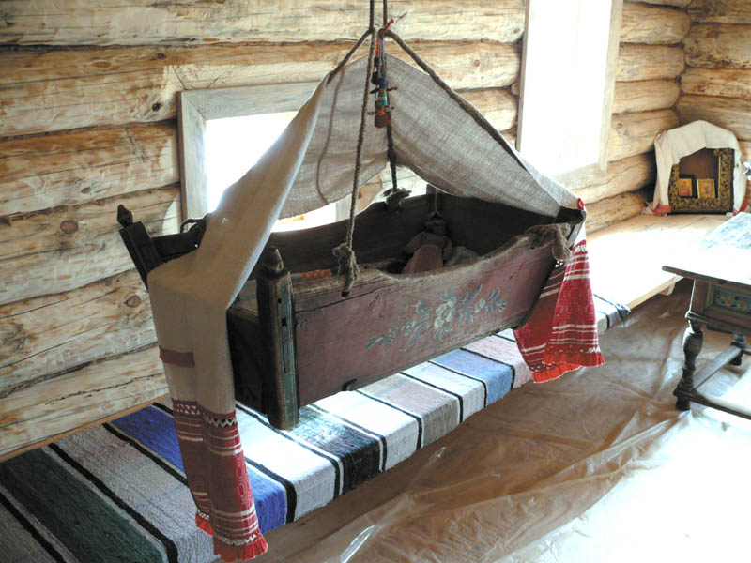
Бишек

Slide 10
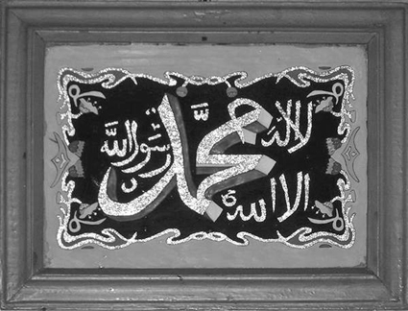
В конце XIX – начале XX в. в интерьере крестьянских жилищ появились новые, нетрадиционные предметы навесной обстановки – часы, зеркала и т.д. Зеркала использовались не только в качестве предмета обихода, но и как элемент декоративного оформления интерьера, показатель достатка семьи. В чистой гостевой половине домов торговцев, духовенства и других категорий богатых казанских и особенно касимовских татар встречались настенные барометры.
Следующий подвесной атрибут интерьера татарских сельских жилищ являлся яркой национальной особенностью, причем характерной только для мусульман. Это популярный и повсеместно почитаемый шамаиль, представлявший собой написанный на стекле или бумаге и вставленный в раму текст из Корана с пожеланиями мира и благополучия семье. Шамаили служили не только для декоративного оформления интерьера, но и показывали приверженность хозяев дома к мусульманским религиозным обычаям. Кроме того, они выполняли магически-охранную функцию, оберегая жилое пространство от злых духов. Поэтому их всегда вешали над входом, семантически особо «опасной» зоной, через которую осуществлялась связь с внешним миром.
Шамаиль

Slide 11
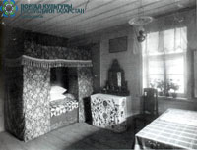
В традиционном интерьере татарской сельской избы подвижная мебель (деревянные кровати, столы, стулья, скамьи, сундуки) была немногочисленной. Кровать ставилась в углу у задней стены, порой вместо нар – в кухонной половине избы. Постельные принадлежности помимо своего прямого назначения в убранном состоянии, опрятно и живописно уложенные на видных местах горкой, служили и для украшения избы. Эта древняя традиция восходит к кочевому жилищу.
Простыни в татарском быту появились довольно рано. Их шили из нескольких полотен белого или полосатого тонкого домашнего холста, из однотонной фабричной хлопчатобумажной материи либо из бязи. Декоративные простыни не использовались для сна. Они были нередко цветными, а подзор – из дорогой ткани, украшенной богатой вышивкой.
Такие простыни применялись только в домах, где имелись кровати, и постилались лишь днем, причем подзор спускался до пола, высовываясь из-под одеяла или ковра, которым была накрыта постель. В богатых домах нередко спальные места застилались персидскими, среднеазиатскими коврами. Традиция использовать ковры укоренилась еще с XIII в.

Slide 12
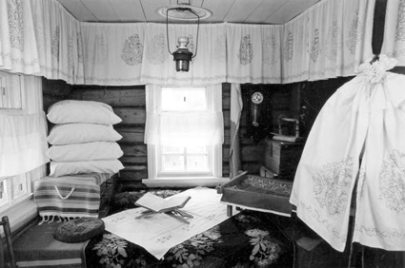
Характерным предметом обстановки жилища у всех групп татар являлись сундуки. По обычаю они составляли непременную часть приданого невесты. Красиво оформленные сундуки были предметом особой гордости женщин.
Помимо основного назначения – хранения запасов одежды, тканей и других ценных вещей – сундуки в качестве нарядной мебели в сочетании с живописно уложенными на них постельными принадлежностями заметно оживляли интерьер. В белых избах богатых татар северных районов Заказанья сундуков могло быть несколько, причем иногда их ставили друг на друга.

Slide 13
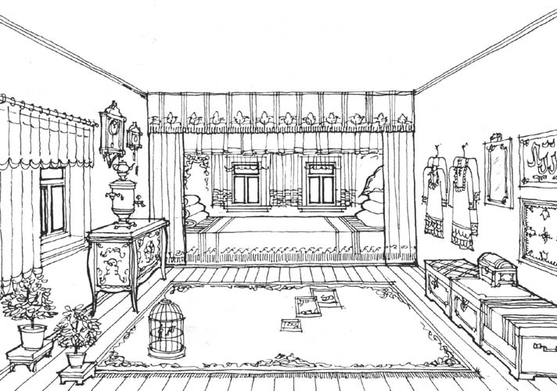
В интерьере жилищ зажиточных семей, знакомых с городской жизнью, нередко встречался еще один вид кустарной мебели – высокий шкаф, в котором совмещались комод и буфет. Таким образом, в конце XIX - начале XX в. среди напольной подвижной обстановки татарских сельских жилищ бытовали предметы мебели, различающиеся по времени появления, качеству изготовления, социальной значимости и престижности.

Slide 14
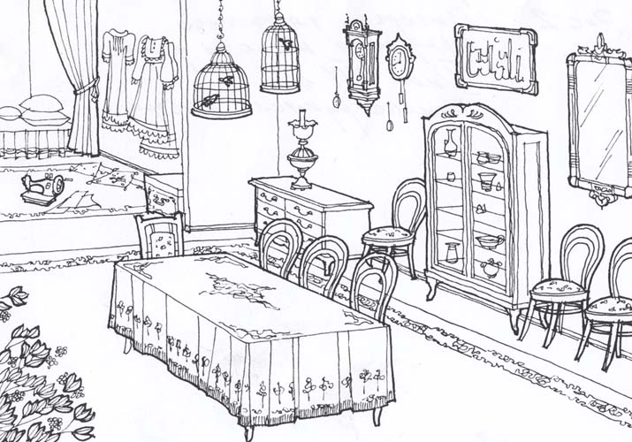
Излюбленным предметом в интерьере татарского дома, в особенности среди состоятельных крестьян, были часы. Они использовались не столько в практических, сколько в декоративных целях. Так же как и часы, у татар ценились зеркала в резных деревянных рамах. В домах состоятельных крестьян зеркала размещались в парадной части дома — по несколько штук в простенках между окнами.

Slide 15

http://culture.tatar.ru/tradicii/tradicii.htm/pub/19
http://www.archive.gov.tatarstan.ru/magazine/go/anonymous/main/?path=mg:/numbers/2008_1/09/09_08/
http://www.zooeco.com/0-kr/0-kr3.html

